Slide 1



Trang 52

Slide 2





Sau bài học này, HS sẽ:
- Đọc, viết được số có nhiều chữ số
- Nhận biết được lớp đơn vị, lớp nghìn, lớp triệu. Đồng thời nhận biết được các hàng tương ứng.
- Biết làm tròn số tới hàng trăm nghìn.
- Thực hiện cách so sánh hai số trong phạm vi 1 000 000 000
Năng lực chú trọng:
- Phát triển năng lực giao tiếp toán học.
- Phát triển kĩ năng hợp tác, kĩ năng tính cẩn thận.

Slide 3


KHỞI ĐỘNG
KHỞI ĐỘNG

Slide 4


Hãy cùng thi đua xem ai trả lời nhanh nhất nào!

Slide 5












Số liền sau của 2009 là ...
01
Âm thanh
khi chọn Đúng
2010
2001
Âm thanh
khi chọn Sai
2008
2080
Notes:
HD chỉnh sửa: Thầy cô nhập câu hỏi và các đáp án vào các ô (Căn chỉnh size chữ cho phù hợp với độ dài câu hỏi)
Thầy cô nhấp chuột phải hoặc phím -> để hiện câu hỏi và các đáp án
Sau khi HS chọn đáp án, thầy cô nhấp vào PHẦN ĐẤT chứa đáp án đó.
Sau khi ở phần kiểm tra đúng sai, thầy cô nhấp < để trở về câu hỏi.
Sau khi hoàn thành xong câu hỏi, thầy cô nhấp hình > hoặc chuột trái, phím -> để chuyển sang câu hỏi tiếp theo.

Slide 6


Dãy số 1, 2, 3, 4, 5,... được gọi là gì?
02
Âm thanh
khi chọn Đúng
Số tự nhiên lớn nhất
Dãy số tự nhiên
Âm thanh
khi chọn Sai
Dãy số liền trước
Dãy số liền sau

Slide 7

Điền số thích hợp vào chỗ chấm:
14; 18; 22; ...; ...
03
24; 26
26; 32
26; 30
23; 24

Slide 8
LUYỆN
TẬP
LUYỆN
TẬP

Slide 9

Chào các bạn. Hôm nay các bạn hãy cùng mình trải nghiệm một ngày làm Shipper thông qua các nhiệm vụ nhé!

Slide 10
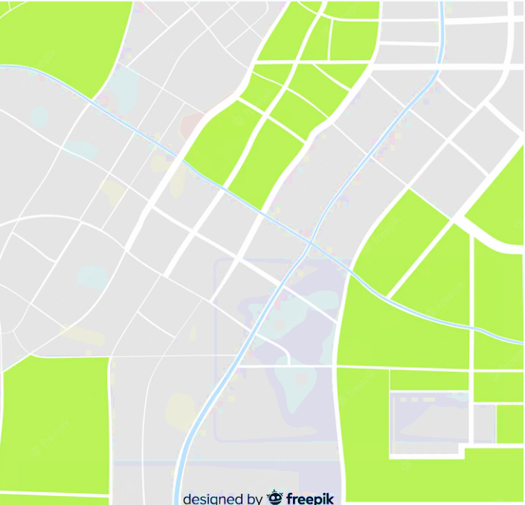


Các bạn hãy cố gắng trả lời đúng để giúp mình lấy được những thùng hàng cần giao nhé!
Nhiệm vụ 1:
NHẬN
HÀNG
NHẬN
HÀNG

Slide 11


Các bạn hãy tìm đúng số để điền vào bảng sau nhé
1
Số | Lớp triệu |  |  | Lớp nghìn |  |  | Lớp đơn vị
 | Hàng trăm triệu | Hàng chục triệu | Hàng triệu | Hàng trăm nghìn | Hàng chục nghìn | Hàng nghìn | Hàng trăm | Hàng chục | Hàng đơn vị
34 938 060 |  | 3 | 4 | 9 | 3 | 8 | 0 | 6 | 0
299 924 458 | 2 | 9 | 9 | 9 | 2 | 4 | 4 | 5 | 8
? ?47 ?46 |  |  | 1 | 7 | ? | ? | 3 | ? | ?
1 747 346
4
7
4
6

Slide 12
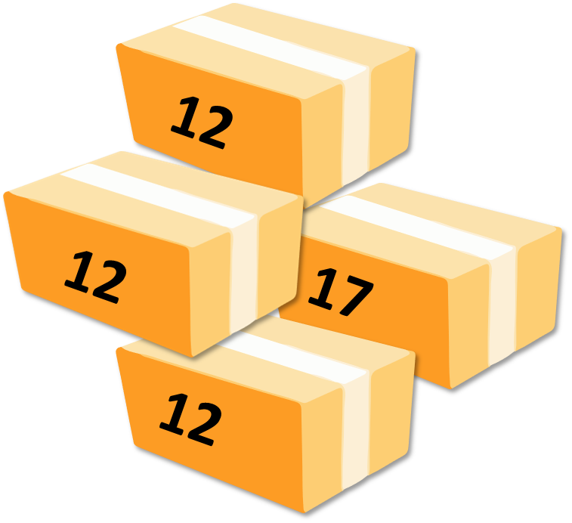
Cảm ơn các bạn đã giúp mình nhận đủ các thùng hàng nhé!

Slide 13
Các bạn hãy hoàn thành các bài tập sau để giúp mình kiểm tra số lượng hàng hoá trước khi giao nhé!
Nhiệm vụ 2:
KIỂM
TRA
HÀNG
KIỂM
TRA
HÀNG

Slide 14


Mỗi chữ số được gạch chân dưới đây thuộc hàng nào, lớp nào?
2
6 800 287
607 330
124 443 993
3 101 983

Slide 15
2
6 800 287
Hàng đã được kiểm
Chữ số 6 thuộc hàng triệu, lớp triệu

Slide 16
2
124 443 993
Hàng đã được kiểm
Chữ số 3 thuộc hàng nghìn, lớp nghìn

Slide 17
2
607 330
Hàng đã được kiểm
Chữ số 0 thuộc hàng chục nghìn, lớp nghìn

Slide 18
2
3 101 983
Hàng đã được kiểm
Chữ số 8 thuộc hàng chục, lớp đơn vị

Slide 19
Các bạn hãy giúp mình sắp xếp các đơn hàng theo lộ trình thích hợp để tiết kiệm thời gian và công sức vận chuyển nhé.
Đã đủ số lượng hàng hoá cần giao rồi. Các bạn giỏi lắm.
Nhiệm vụ 3:
SẮP XẾP
ĐƠN HÀNG
SẮP XẾP
ĐƠN HÀNG

Slide 20
Đã đủ số lượng hàng hoá cần giao rồi. Các bạn giỏi lắm.
Để thực hiện nhiệm vụ này mời các bạn chơi trò chơi “Tìm tổ ong cho gấu” nhé!

Slide 21






Tìm tổ ong cho gấu
3
0
92 881 992 < 92 ?51 000
9
931 201 > 93? 300
6

Slide 22

Tìm tổ ong cho gấu
3
0
92 881 992 < 92 ?51 000
9
931 201 > 93? 300
6

Slide 23

Nhiệm vụ 4:
GIAO
HÀNG
GIAO
HÀNG

Slide 24




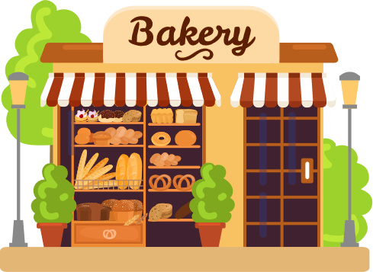
Quán hải sản
Nhà của shipper
Cảm ơn các bạn đã giúp mình sắp xếp các đơn hàng. Bây giờ mình sẽ giao hàng theo lộ trình sau đây:
182 729 119
74 810 331
Giá trị của chữ số 7 .................
Giá trị của chữ số 7 .................
4
Tiệm bánh
981 381 070
3 037 933
Cửa hàng quần áo
Giá trị của chữ số 7 .................
Giá trị của chữ số 7 .................

Slide 25
Quán hải sản
Nhà của shipper
4
182 729 119
74 810 331
Giá trị của chữ số 7 .................
Giá trị của chữ số 7 .................
700 000
Tiệm bánh
981 381 070
3 037 933
Cửa hàng quần áo
Giá trị của chữ số 7 .................
Giá trị của chữ số 7 .................

Slide 26



Slide 27
Quán hải sản
Nhà của shipper
4
182 729 119
74 810 331
Giá trị của chữ số 7 .................
700 000
Giá trị của chữ số 7 .................
70 000 000
Tiệm bánh
981 381 070
3 037 933
Cửa hàng quần áo
Giá trị của chữ số 7 .................
Giá trị của chữ số 7 .................

Slide 29
Quán hải sản
Nhà của shipper
4
182 729 119
74 810 331
Giá trị của chữ số 7 .................
Giá trị của chữ số 7 .................
700 000
70 000 000
Tiệm bánh
981 381 070
3 037 933
Cửa hàng quần áo
Giá trị của chữ số 7 .................
Giá trị của chữ số 7 .................
7 000

Slide 30


Slide 31
Quán hải sản
Nhà của shipper
4
182 729 119
74 810 331
Giá trị của chữ số 7 .................
Giá trị của chữ số 7 .................
700 000
70 000 000
Tiệm bánh
981 381 070
3 037 933
Cửa hàng quần áo
Giá trị của chữ số 7 .................
70
Giá trị của chữ số 7 .................
7 000

Slide 32


Slide 33
Cảm ơn các bạn đã giúp mình giao hàng.
Nhằm nâng cao độ tin cậy về chất lượng phục vụ, các bạn hãy giúp mình đạt chuẩn 5 sao bằng cách trả lời bài tập sau nhé!

Slide 34
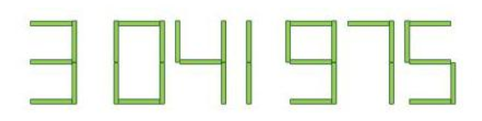
5
Rô – bốt xếp các que tính để được số
3 041 975 như hình dưới đây. Em hãy di chuyển 2 que tính để số có chín chữ số.
Ta di chuyển 2 que diêm ở chữ số 0 để xếp thành số 1
311 141 975
311 419 175
131 141 975
311 479 715
311 411 975
311 419 715

Slide 35



Slide 36
Cảm ơn các bạn đã giúp mình hoàn thành xuất sắc “một ngày làm shipper”nhé! Chào tạm biệt và hẹn gặp lại các bạn.

Slide 37


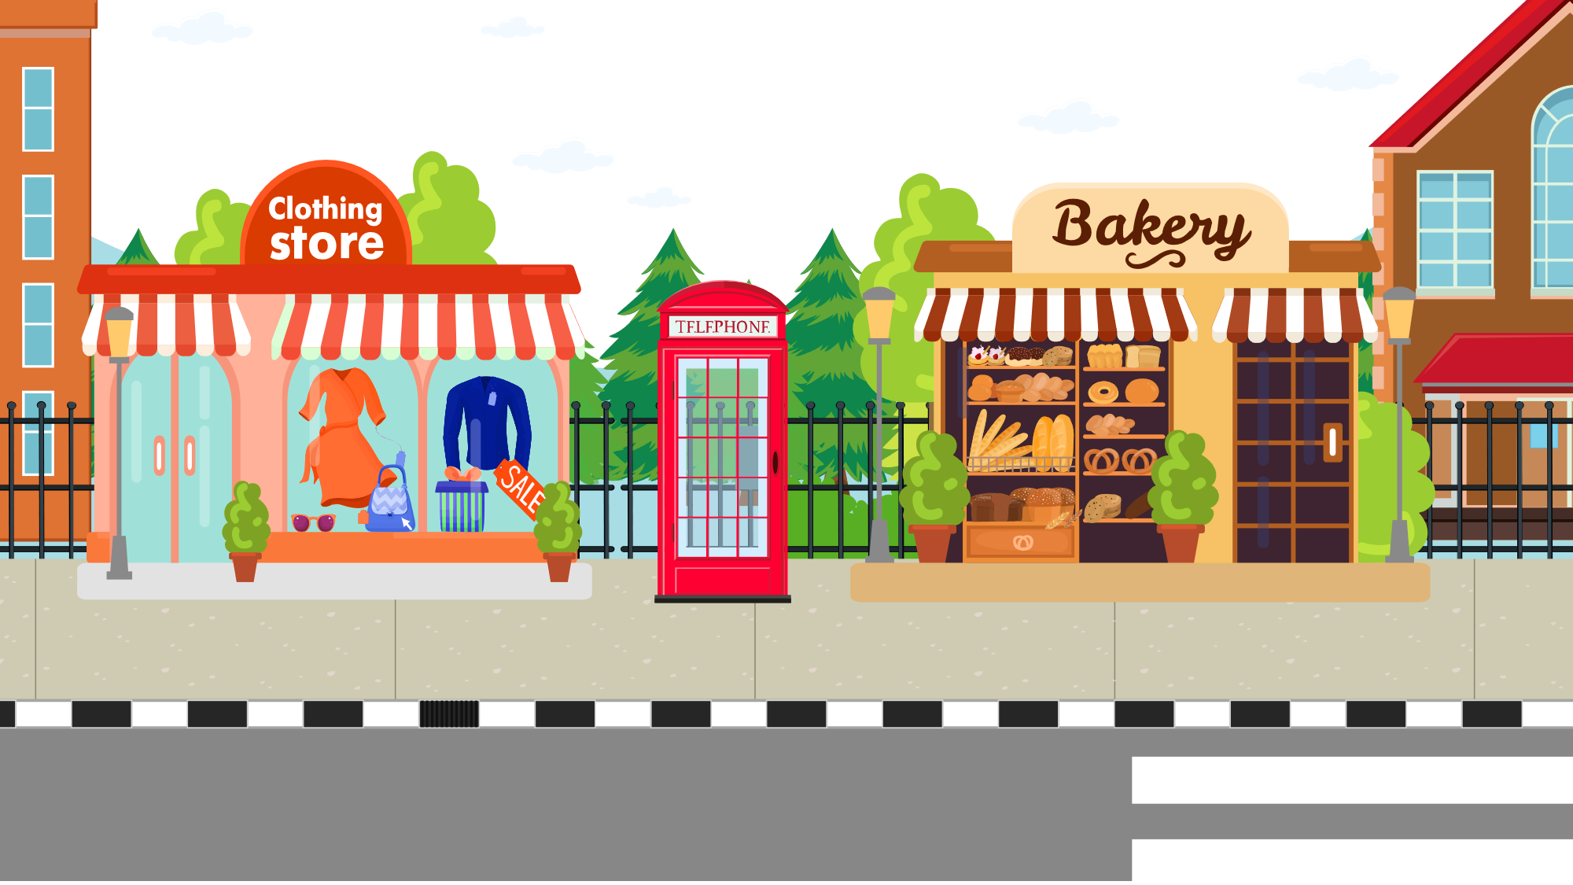


Măng non
Hoàn thành VBT
Chuẩn bị bài tiếp theo
Măng Non
MĂNG NON – TÀI LIỆU TIỂU HỌC
Mời truy cập: MĂNG NON- TÀI LIỆU TIỂU HỌC | Facebook
SĐT ZALO : 0382348780 - 0984848929
Măng Non

Slide 38


Slide 40


Soạn bài giảng yêu cầu các khối lớp
Thiết kế bài giảng E – Learning
MĂNG NON – TÀI LIỆU TIỂU HỌC
Mời truy cập: MĂNG NON- TÀI LIỆU TIỂU HỌC | Facebook
ZALO : 0382348780 - 0984848929

